Slide 1
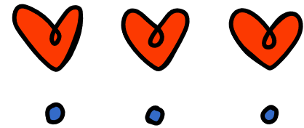



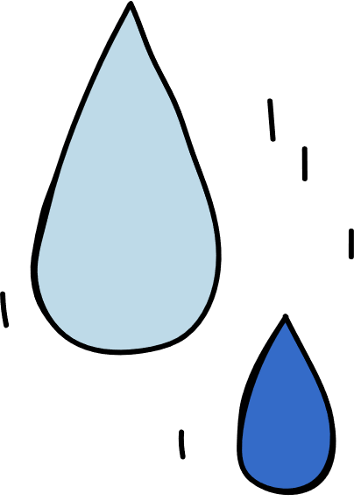

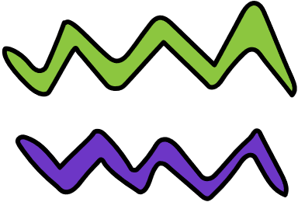



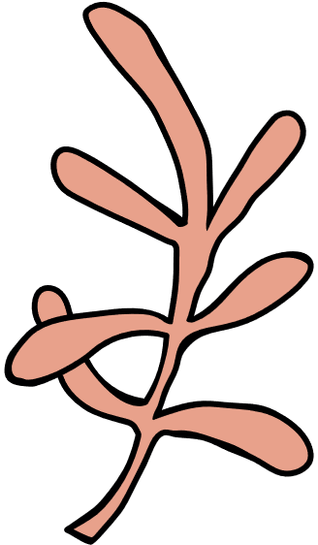


GÜNDÖNÜMÜ VE
EKİNOKS TARİHLERİ

Slide 2



21 HAZİRAN
21 ARALIK
Konu Başlıkları
21 MART
23 EYLÜL

Slide 3
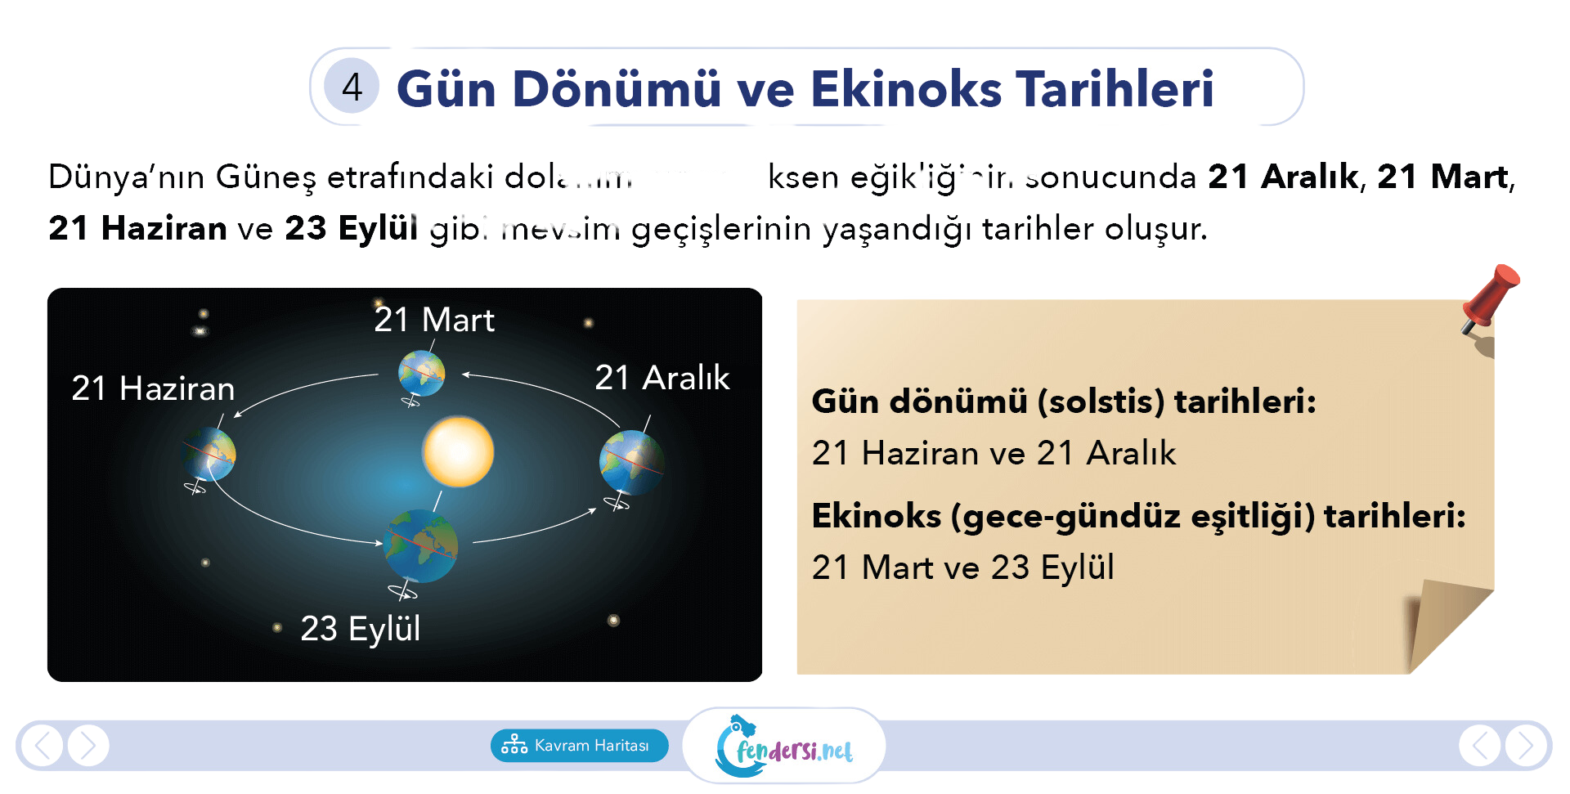
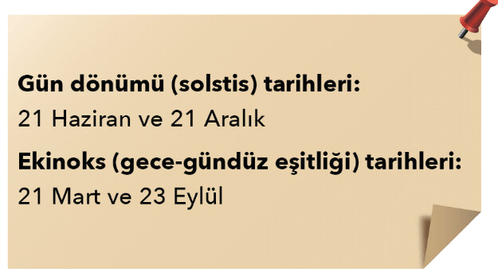

Slide 4
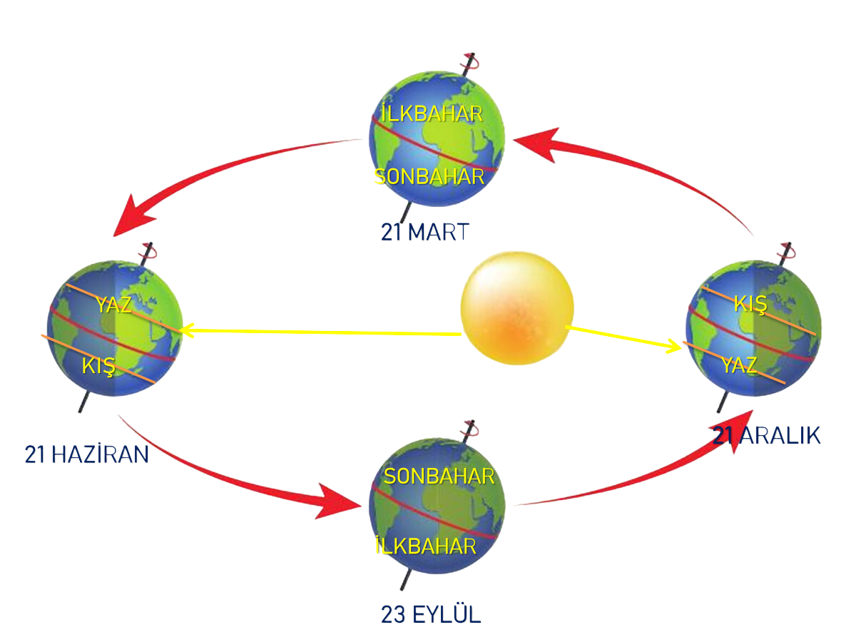

Slide 5
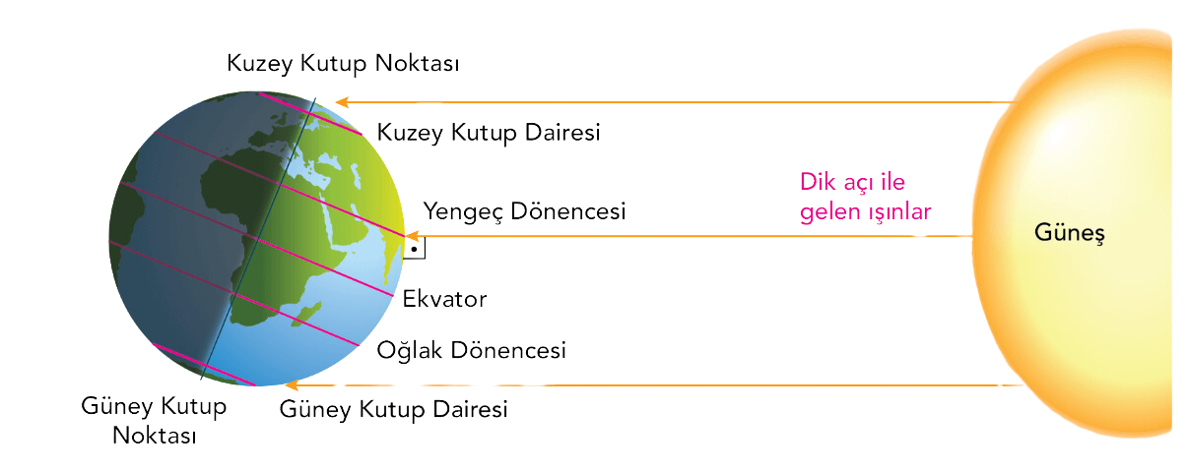
21 HAZİRAN
(YAZ GÜNDÖNÜMÜ)

Slide 6
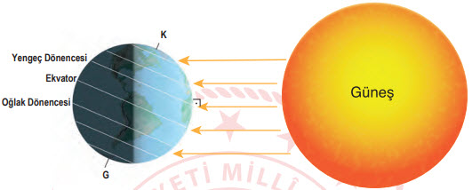
21 HAZİRAN
KUZEY YARIM KÜRE:
Güneş ışınları Yengeç dönencesine dik gelir.
Kuzey yarım kürede yaz mevsimi başlar.
Yengeç dönencesinde gölge boyu sıfır.
Kuzey yarım kürede en uzun gündüz, en kısa gece yaşanır.
YAZ

Slide 7
21 HAZİRAN
GÜNEY YARIM KÜRE:
Güneş ışınları güney yarım küreye eğik gelir.
Güney yarım kürede kış mevsimi başlar.
Oğlak dönencesinde gölge boyu uzun olur.
Güney yarım kürede en uzun gece, en kısa gündüz yaşanır.
KIŞ

Slide 8
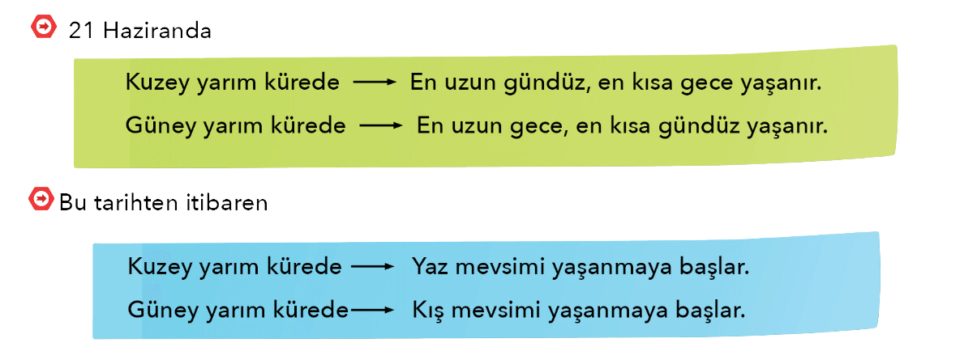

Slide 9
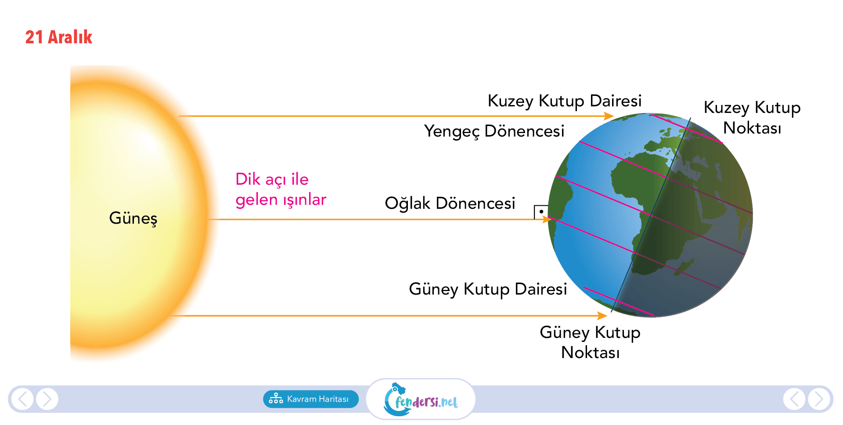
21 ARALIK
(KIŞ GÜNDÖNÜMÜ)

Slide 10
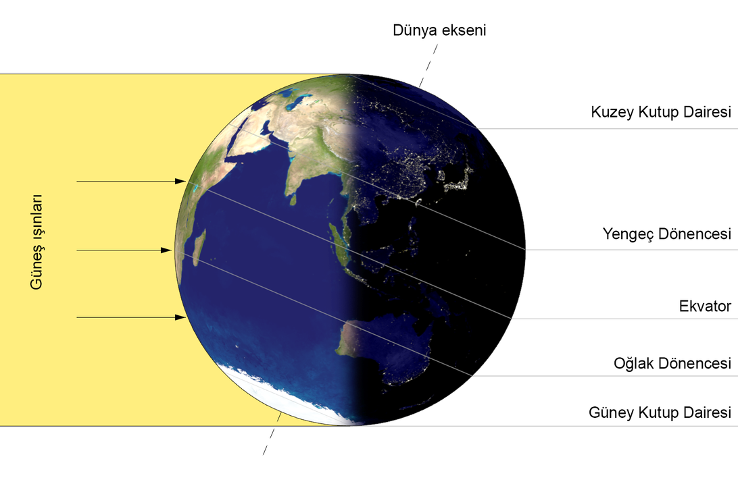
21 ARALIK
KUZEY YARIM KÜRE:
Güneş ışınları kuzey yarım küreye eğik gelir.
Kuzey yarım kürede kış mevsimi başlar.
Yengeç dönencesinde gölge boyu uzun olur.
Kuzey yarım kürede en uzun gece, en kısa gündüz yaşanır.
KIŞ

Slide 11
21 ARALIK
GÜNEY YARIM KÜRE:
Güneş ışınları Oğlak dönencesine dik gelir.
Güney yarım kürede yaz mevsimi başlar.
Oğlak dönencesinde gölge boyu sıfır olur.
Güney yarım kürede en uzun gündüz, en kısa gece yaşanır.
YAZ

Slide 12
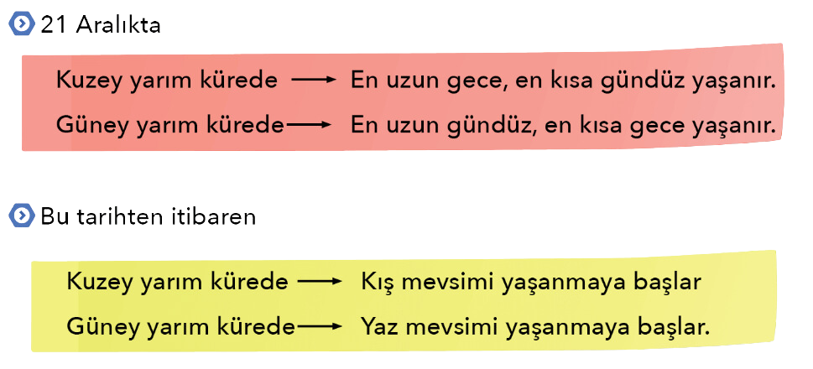

Slide 13
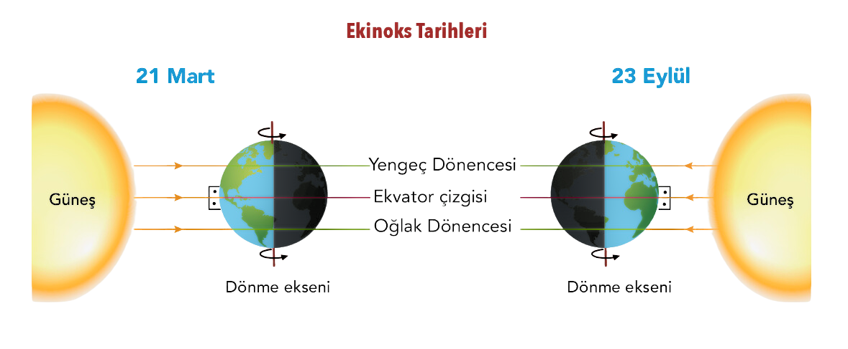

Slide 14
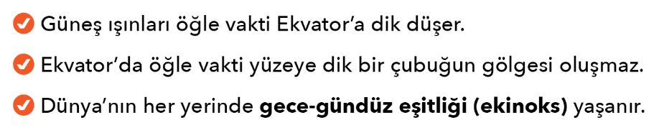

Slide 15
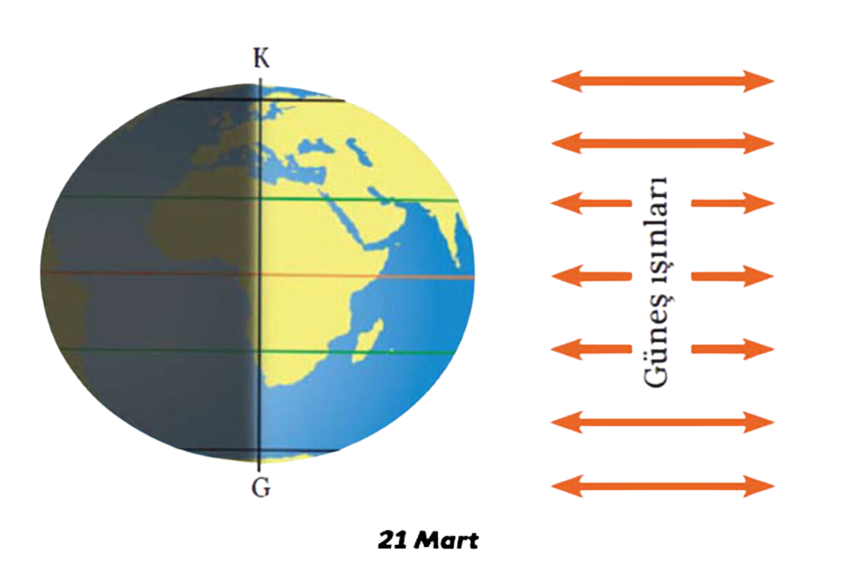
21 MART (EKİNOKS)
KUZEY YARIM KÜRE:
Kuzey yarım kürede ilkbahar mevsimi başlar.
ilkbahar
GÜNEY YARIM KÜRE:
Güney yarım kürede sonbahar mevsimi başlar.
sonbahar

Slide 16
21 MART (EKİNOKS)
Güneş ışınları ekvatora dik geldiği için, ekvatorda gölge boyu sıfır olur.
Dünyanın her yerinde gece ve gündüz süresi eşit olur.

Slide 17
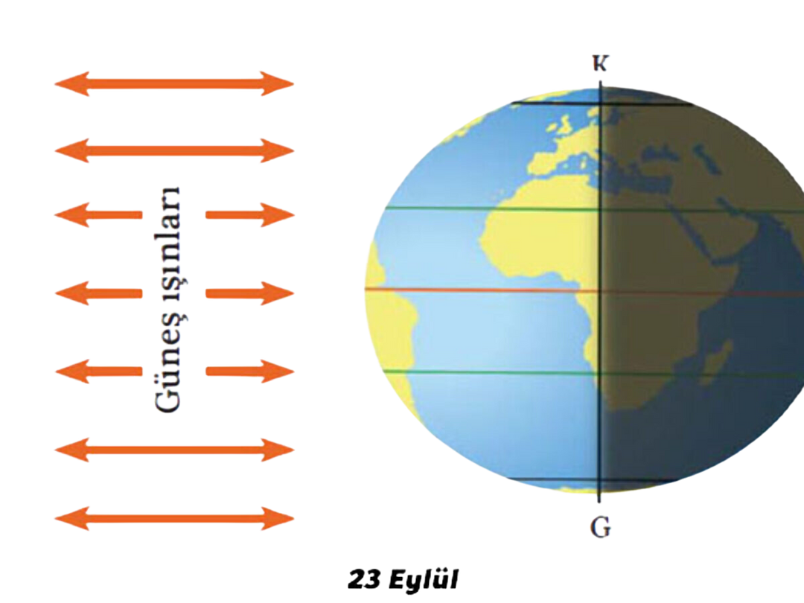
23 EYLÜL (EKİNOKS)
KUZEY YARIM KÜRE:
Kuzey yarım kürede sonbahar mevsimi başlar.
sonbahar
ilkbahar
GÜNEY YARIM KÜRE:
Güney yarım kürede ilkbahar mevsimi başlar.

Slide 18
23 EYLÜL (EKİNOKS)
Güneş ışınları ekvatora dik geldiği için, ekvatorda gölge boyu sıfır olur.
Dünyanın her yerinde gece ve gündüz süresi eşit olur.

Slide 19
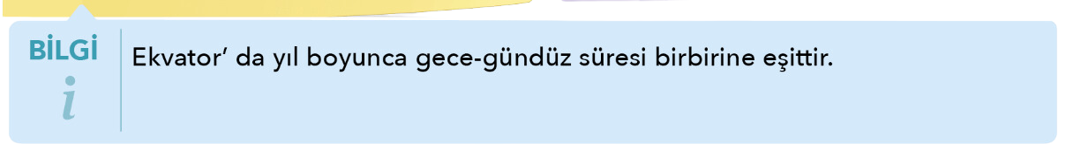
DİKKAT!

Slide 20
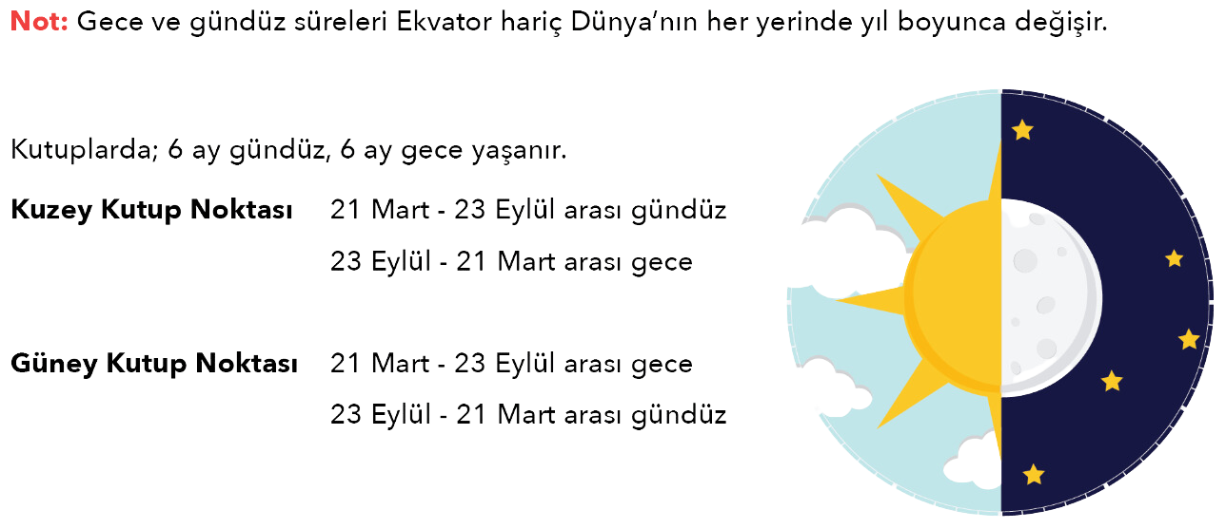
EKSTRA BİLGİ

Slide 21
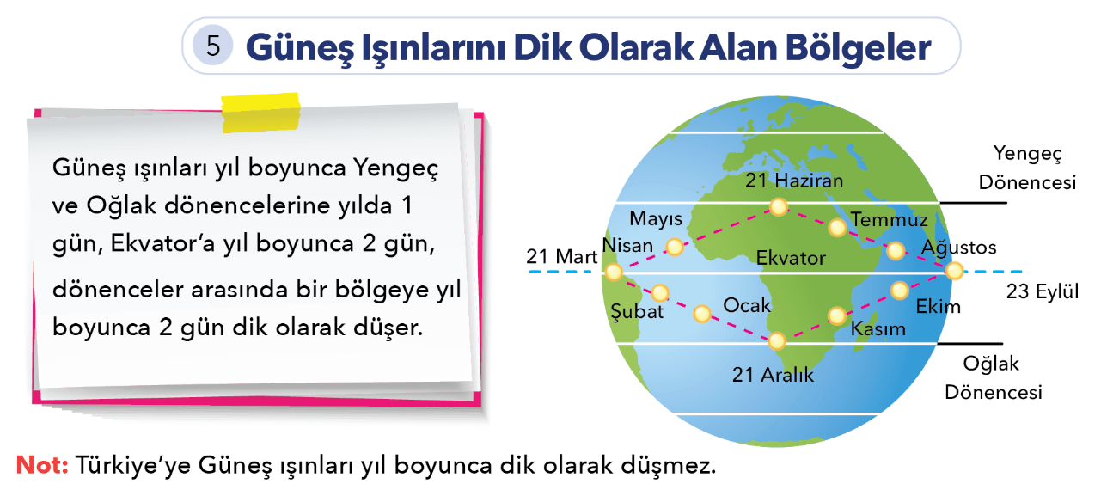

Slide 22
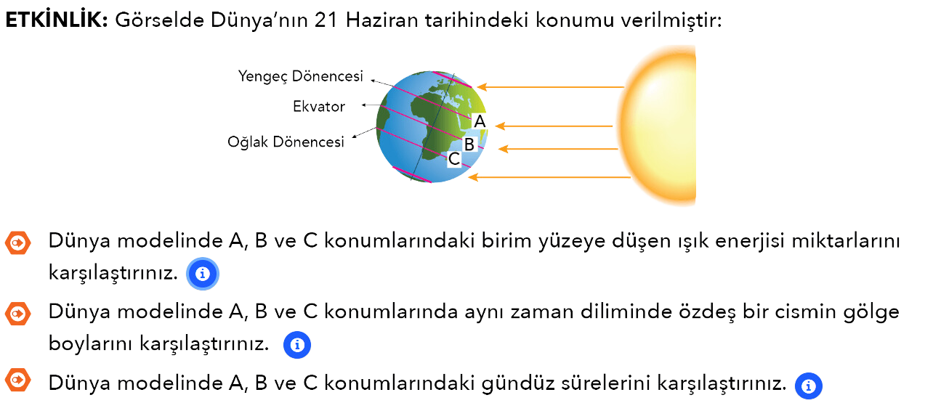
A>B>C
C>B>A
A>B>C

Slide 23
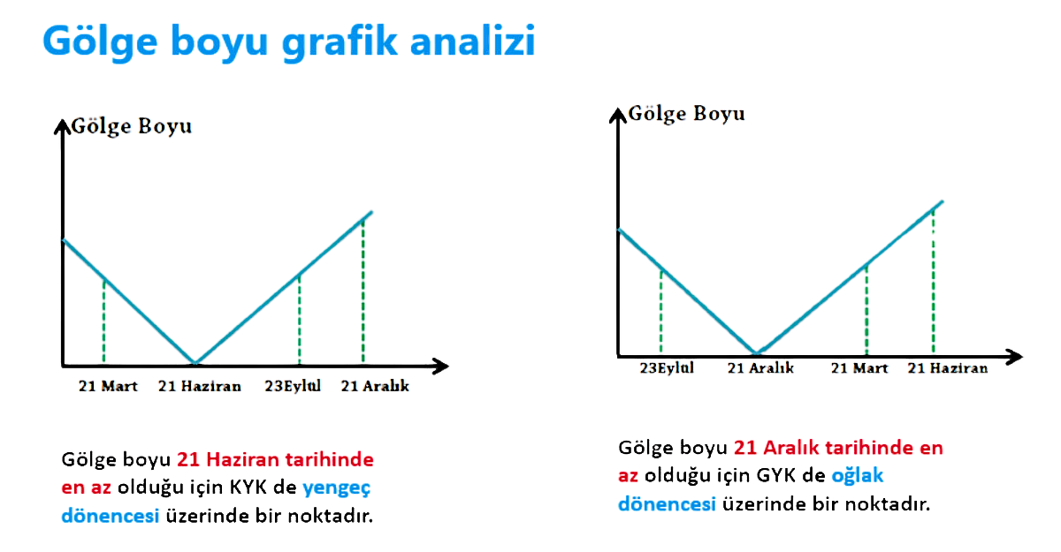

Slide 24
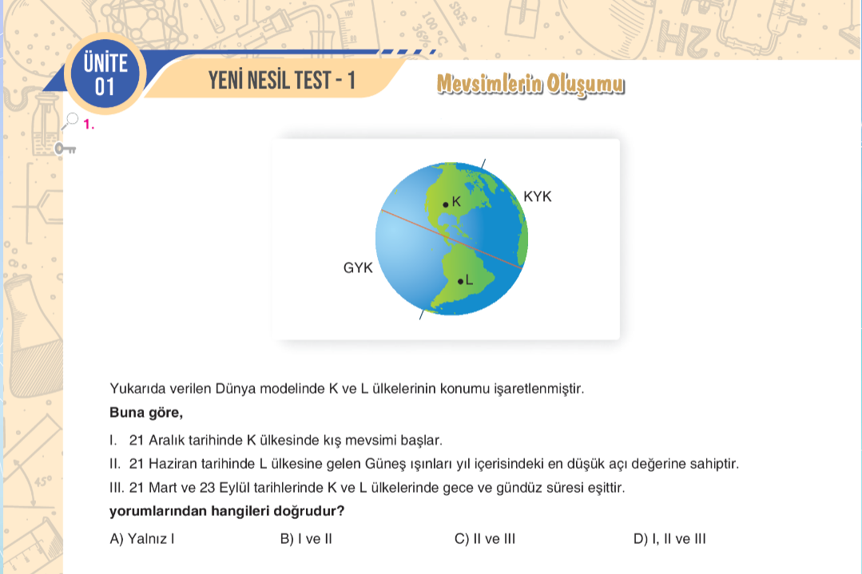


Slide 25
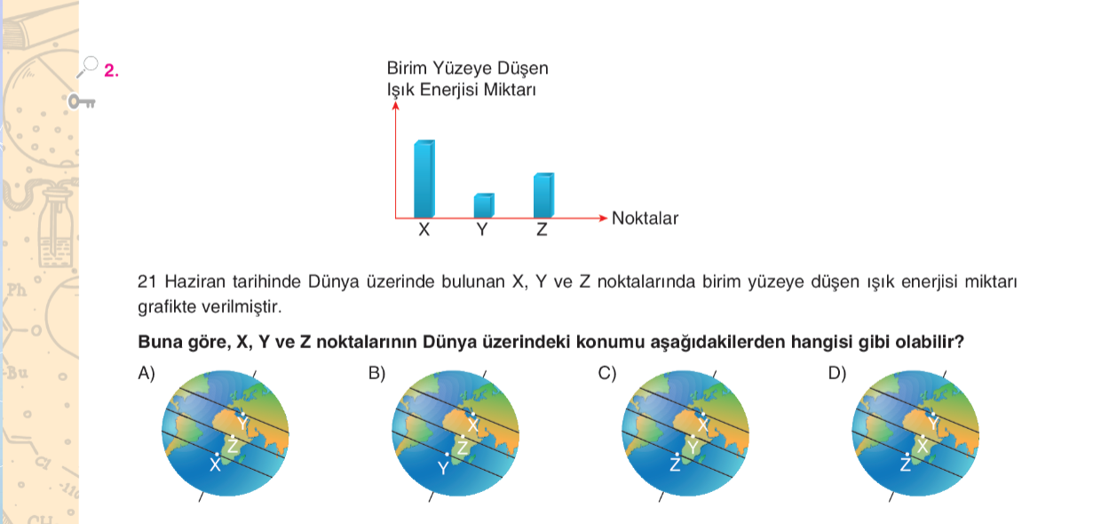

Slide 26

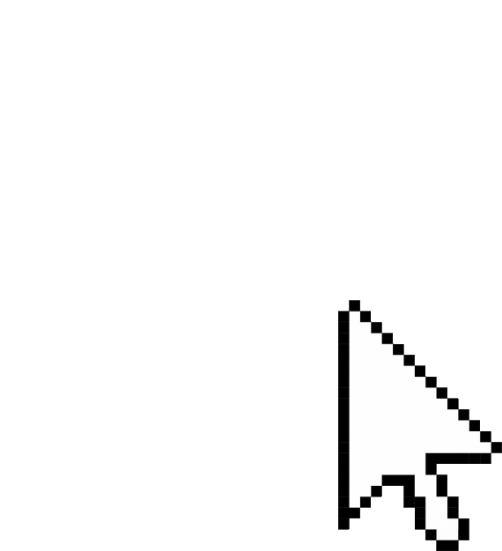


@mervehocaile
@mervehocaile
Konu anlatım videoları, ders ve içerik dosyaları için takip etmeyi unutma!

